Slide 1
4.2.3 非齐次线性方程解法
------比较系数法与拉普拉斯变换法

Slide 2
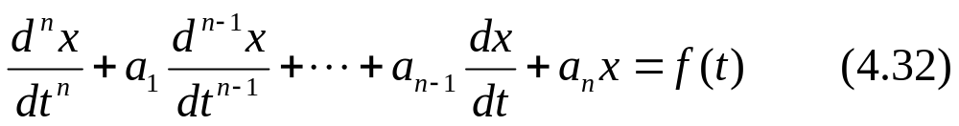
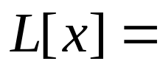
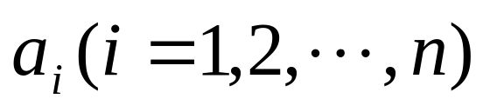
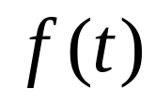
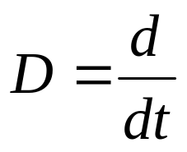
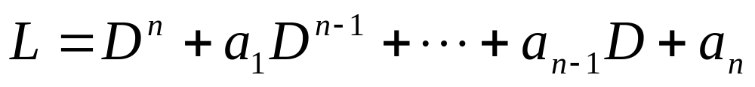
§ 4.2 Solving Method of Constant Coefficients Linear ODE
为常数，
为连续函数。
令
L 为线性微分算子。

Slide 3
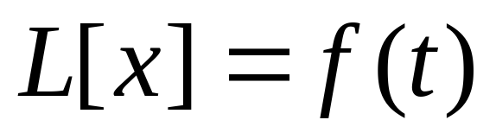
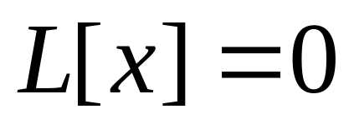
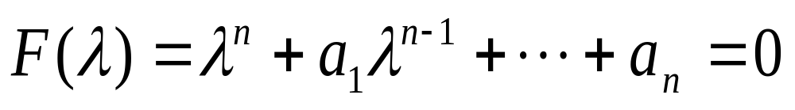
§ 4.2 Solving Method of Constant Coefficients Linear ODE
相加
特解
基本解组或通解
常数变易法
比较系数法与拉普拉斯变换法

Slide 4
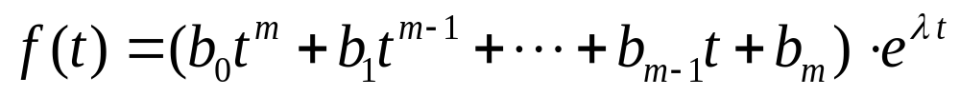
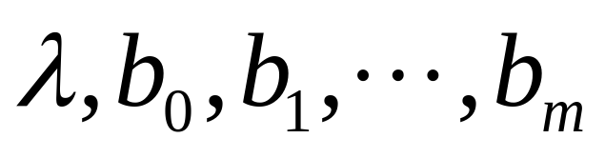
§ 4.2 Solving Method of Constant Coefficients Linear ODE
（一）比较系数法/Comparison Coefficients Method/
类型Ⅰ/Type One/
其中
为确定的实常数。

Slide 5
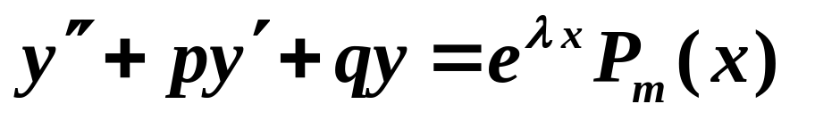

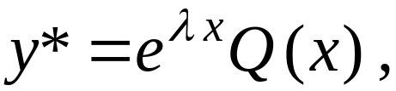
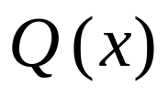
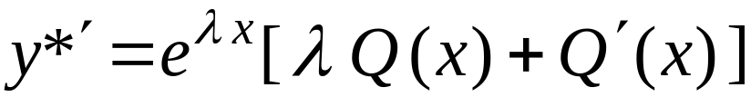
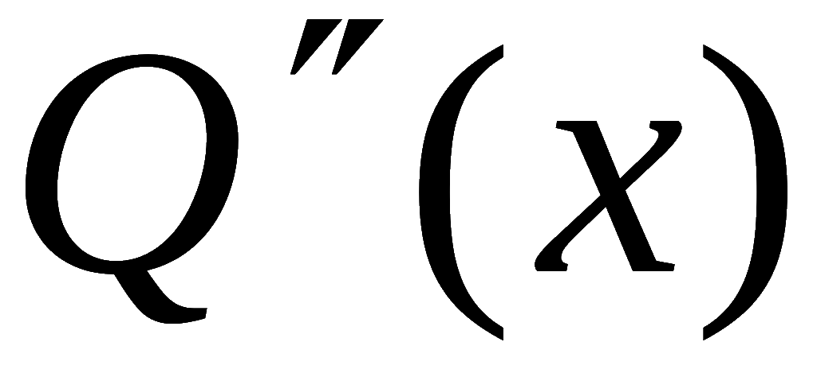
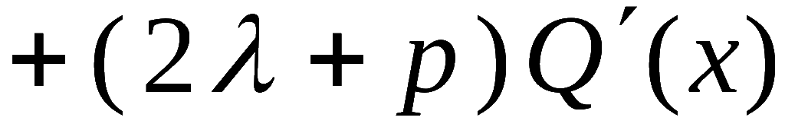
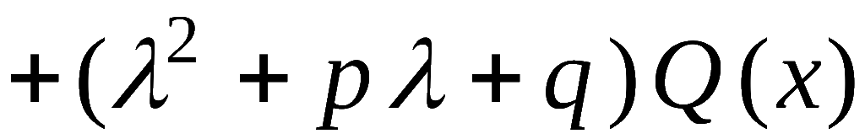
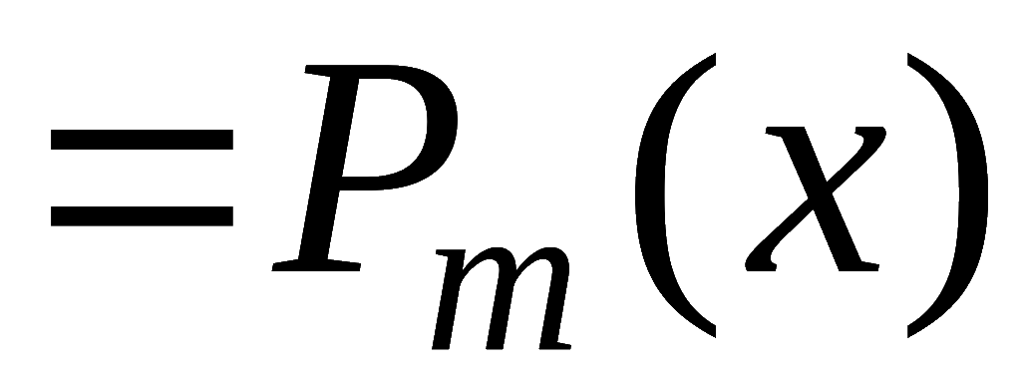
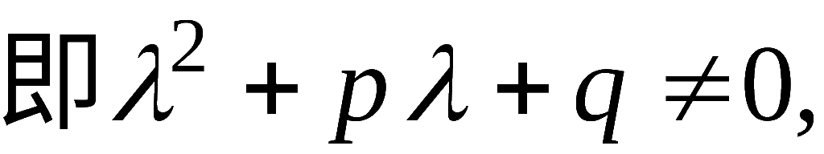
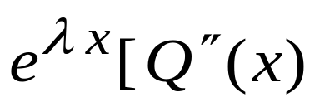
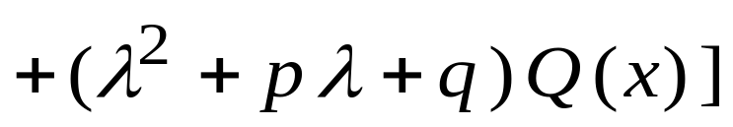

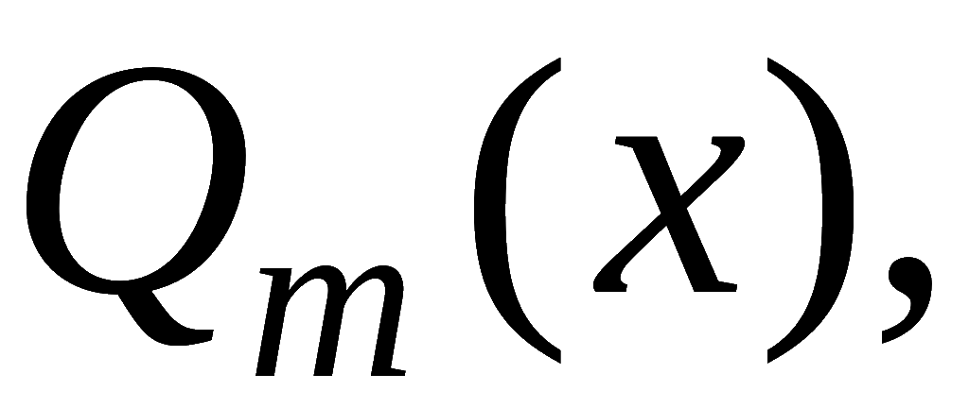
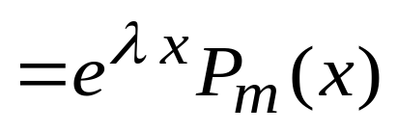
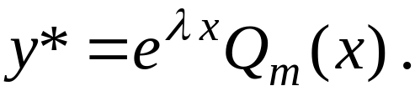
简单的
①
λ 为实数 ,
为 m 次多项式 .
设特解为
其中 为待定多项式 ,
代入原方程 , 得
(1) 若 λ 不是特征方程的根,
则取
Q (x) 为 m 次待定系数多项式
从而得到特解
形式为

Slide 6

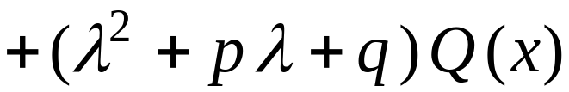

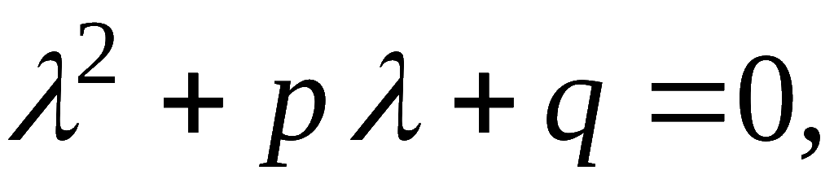
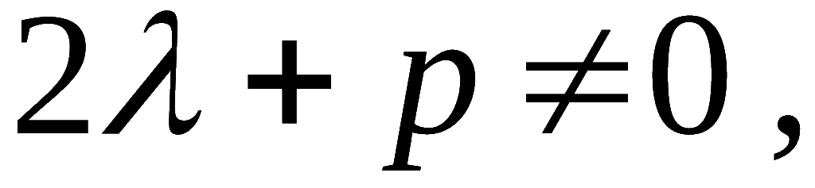
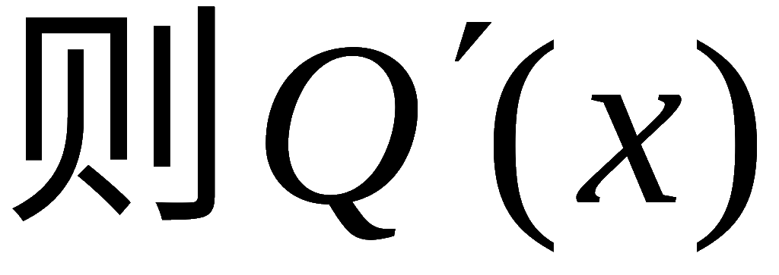
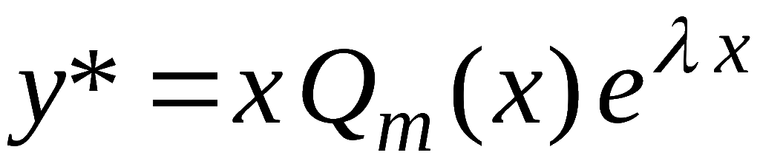


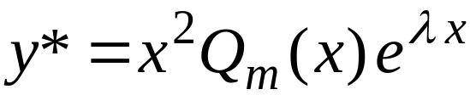
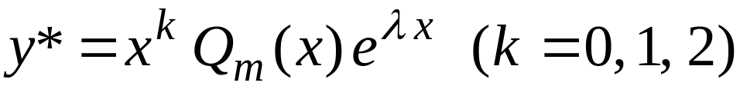
(2) 若λ 是特征方程的单根 ,
即
为m 次多项式,
故特解形式为
(3) 若 λ 是特征方程的重根 ,
即
是 m 次多项式,
故特解形式为
小结
对方程①,
当λ 是特征方程的 k 重根 时,
可设
特解
此结论可推广到高阶常系数线性微分方程 .

Slide 7
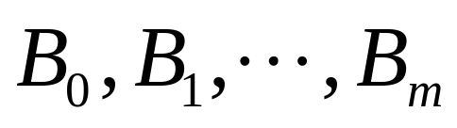

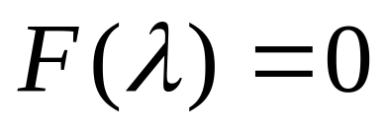

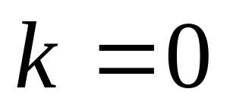
§ 4.2 Solving Method of Constant Coefficients Linear ODE
结论1
当方程(4.32)中右端函数 f (t)为以上类型时，
方程 (4.32) 有一特解为以下形式
其中
为待定系数，
由(4.32)
对应的特征方程 来决定，
是特征根时，
为 的重数，
不是特征根时，

Slide 8
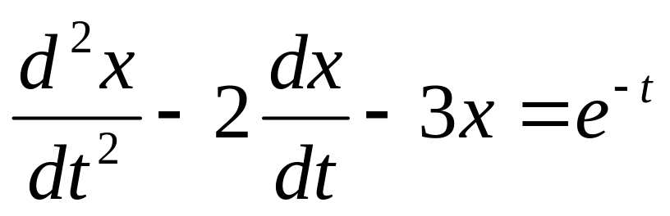
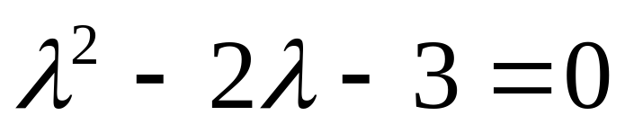
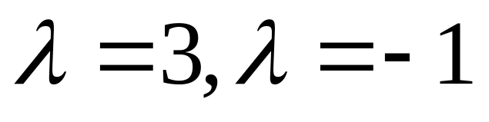
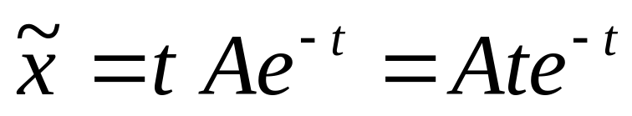
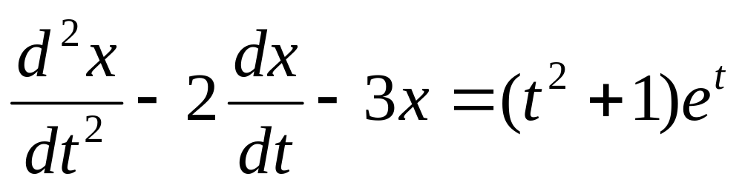
§ 4.2 Solving Method of Constant Coefficients Linear ODE
例

Slide 9
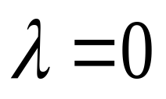
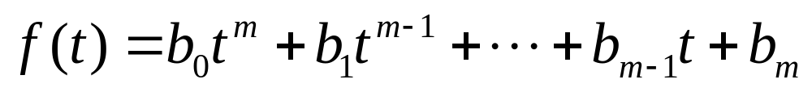

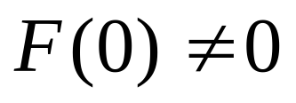
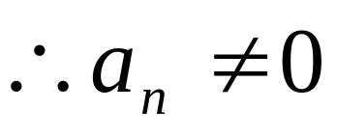
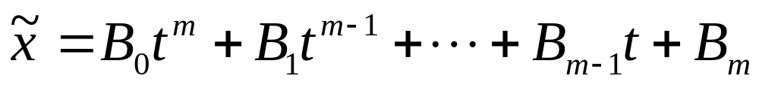
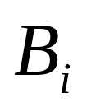
§ 4.2 Solving Method of Constant Coefficients Linear ODE
1）
（1） 不是特征根
要证明(4.32)有解
即证明 能由已知条件唯一确定。
事实上，将其代入方程，
比较同次幂的系数，得

Slide 10
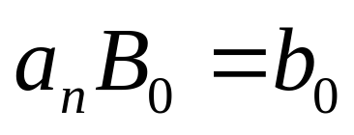
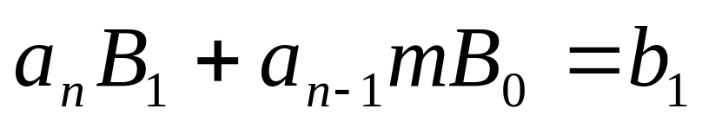

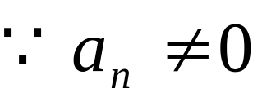

§ 4.2 Solving Method of Constant Coefficients Linear ODE
可唯一确定。

Slide 11
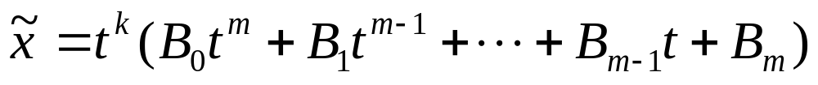





§ 4.2 Solving Method of Constant Coefficients Linear ODE
（2） 是 k 重特征根
其特征方程为
也就是
原方程为
令

Slide 12



§ 4.2 Solving Method of Constant Coefficients Linear ODE
对方程(4.36) ，
不是 (4.36) 的特征根，
有如下形式的特解

Slide 13



§ 4.2 Solving Method of Constant Coefficients Linear ODE
为确定的数。

Slide 14





§ 4.2 Solving Method of Constant Coefficients Linear ODE
2）如果
引入
为确定的常数。
当 是(4.32) 的 k 重特征根，
则0就是 (4.37) 的 k 重特征根

Slide 15



§ 4.2 Solving Method of Constant Coefficients Linear ODE
当 不是(4.32) 对应齐次方程的特征根，
则 0 就不是(4.37)的特征根。
利用1）的讨论，故 (4.37)有形如以下的特解
(4.32)有形如
的特解

Slide 16

§ 4.2 Solving Method of Constant Coefficients Linear ODE
当 是(4.32) 的 k 重特征根，
则0就是 (4.37) 的 k 重特征根
(4.32)有特解为

Slide 17










§ 4.2 Solving Method of Constant Coefficients Linear ODE
例1
求方程
的通解.
解
先求对应齐次方程的通解
通解
用比较系数法求一特解
0不是特征根， 则方程有形如 的特解
通解

Slide 18







§ 4.2 Solving Method of Constant Coefficients Linear ODE
例2
求方程
的通解
解
-1是特征根，
通解

Slide 19







§ 4.2 Solving Method of Constant Coefficients Linear ODE
若
有特解
有特解
则
有特解

Slide 20








§ 4.2 Solving Method of Constant Coefficients Linear ODE
例3
求方程
的通解
解
设

Slide 21









§ 4.2 Solving Method of Constant Coefficients Linear ODE
例4 求 的通解.
解
变换后，对应齐次方程的特征方程为
变换后，为常系数方程
原方程化为

Slide 22






§ 4.2 Solving Method of Constant Coefficients Linear ODE
原方程的通解为

Slide 23










§ 4.2 Solving Method of Constant Coefficients Linear ODE
练习
特解
特解

Slide 24





§ 4.2 Solving Method of Constant Coefficients Linear ODE
类型Ⅱ/Type Two/
其中
为实数，
是
的实系数多项式

Slide 25






简单的
对非齐次方程
为特征方程的 k 重根 ( k = 0, 1),
则可设特解:
其中

Slide 26








§ 4.2 Solving Method of Constant Coefficients Linear ODE
结论2
方程(4.32)有特解
是次数不高于
的多项式，
由
决定
当
是特征方程
的根时，
为重数
当
不是特征方程
的根时，

Slide 27





§ 4.2 Solving Method of Constant Coefficients Linear ODE

Slide 28



§ 4.2 Solving Method of Constant Coefficients Linear ODE

Slide 29







§ 4.2 Solving Method of Constant Coefficients Linear ODE
显然

Slide 30


§ 4.2 Solving Method of Constant Coefficients Linear ODE

Slide 31



§ 4.2 Solving Method of Constant Coefficients Linear ODE
是次数不高于
的多项式。

Slide 32









§ 4.2 Solving Method of Constant Coefficients Linear ODE
例5 求方程 的通解
解
齐次方程的通解为
设方程的特解形如：
原方程的通解为

Slide 33



§ 4.2 Solving Method of Constant Coefficients Linear ODE
练习
试求方程
的特解.
解

Slide 34
§ 4.2 Solving Method of Constant Coefficients Linear ODE
作业：P.164，第1题（5）（6）（15）

